Slide 1
Wed. May. 07th , 2025
Minbeom Kim

Slide 2
Ⅰ
Study
Notes:
Image synthesis

Slide 3
Study
주제 : Transformer “Attention is all you need”
※ Transformer model이란 무엇인가?
1. Transformer 모델의 등장
2017년 Google이 발표한 논문에서 처음 제안된 딥러닝 아키텍처
자연어 처리(NLP) 분야에서 기존의 RNN, LSTM을 대체하며 빠르게 확산
2. 순차 데이터의 맥락 이해
문장 내 단어처럼 순서가 있는 데이터에서 요소 간 관계를 학습
단순한 위치 정보가 아니라, 전체 문맥에서의 의미를 반영
3. Attention 메커니즘의 핵심
각 단어가 문장 내 다른 단어들과 얼마나 관련이 있는지를 계산
특히 Self-Attention 구조는 하나의 문장 내에서 모든 단어 쌍 간의 상호작용을 고려

Slide 4
Study
※ Seq2Seq (Sequence to Sequence)
Seq2seq는 기계 번역, 문장 생성, 질의응답, 메일 자동 응답 등에 활용되는 모델
예전 기계 번역은 주로 1:1로 번역하기 때문에 결과가 좋지 않았다.
시간이 지나 통계 기반 번역이 새롭게 등장, 동일한 Text를 2가지 이상의 언어로 표현하고 있는 데이터가 필요 (Input, Label)
이 후 “나는 그곳에 갔다“를 보면 “I went there”이 번역된 문장으로 나온다.
2000년 초 google 번역기는 통계 기반이었다. 하지만 통계 기반 번역도 여러모로 손이 많이 가 크게 성공하지는 못하였다.
이 후 NLP (Nature Language Processing)이 등장하며 기계 번역의 성능이 크게 향상되었다.

Slide 5
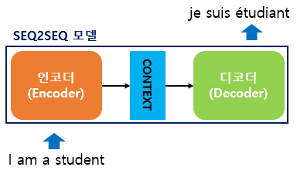
Study
※ Seq2Seq (Sequence to Sequence) 모델이란?
Seq2seq를 Encoder-Decoder 모델이라고도 한다.
Encoder는 input data를 Encoding(부호화) 하고, Decoder는 Encoding된 data를 Decoding (복호화)한다.
즉, Encoder는 Input data를 처리하고, Decoder는 결과를 생성한다.

Slide 6
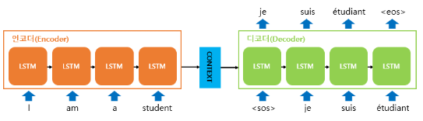
Study
※ Seq2Seq (Sequence to Sequence) How?
Encoder는 입력 문장을 받아 Context 벡터를 생성, Context 벡터는 문장의 정보를 압축하고 있으며 컴퓨터가 이해할 수 있는 숫자로 이루어 짐
Context 벡터는 다시 Decoder로 전달, 이를 활용하여 최종적으로 번역된 문장을 생성
Encoder나 Decoder는 RNN으로 구성, 그 중 LSTM이나 GRU가 사용됨
<sos>는 start of string, <eos>는 end of string, Context 벡터와 <sos>가 입력되면 그 다음에 등장할 확률이 가장 높은 단어를 예측한다.
Training 단계에서는 Teacher Forcing 방식으로 Decoder 모델을 훈련한다.

Slide 7
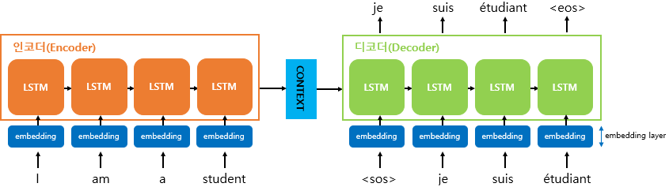
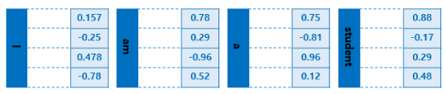
Study
※ Seq2Seq (Sequence to Sequence) How?
Deep Learning model은 문자보다 숫자에 대한 성능이 좋기 때문에 Word Embeddings을 거쳐야 한다.
아래는 I, am, a, student를 Word Embeddings한 결과를 나타낸다.
각 단어에 대해 4차원으로 표현했지만 실제는 몇 백 차원으로 표현함

Slide 8
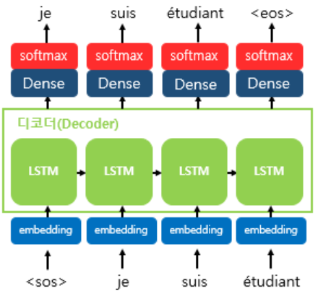
Study
※ Seq2Seq (Sequence to Sequence) How?
Decoder에서 다양한 단어들의 조합을 형성
Dense와 softmax를 통해 최적의 확률을 가지는 단어를 선정
Ex). 나는, 나를, 내가, …

Slide 9
Study
※ Seq2Seq (Sequence to Sequence) 한계점!
Encoder가 입력 시퀀스를 하나의 벡터로 압축하는 과정에서 정보가 일부 손실
어떤 입력 단어가 어떤 출력 단어에 영향을 줬는지 알 수 없음
입력 시퀀스가 길어질수록, 초반에 입력된 정보가 뒤로 갈수록 전달되지 않음
Decoding 과정이 순차적으로만 가능하여 병렬적으로 처리 불가

